Slide 1
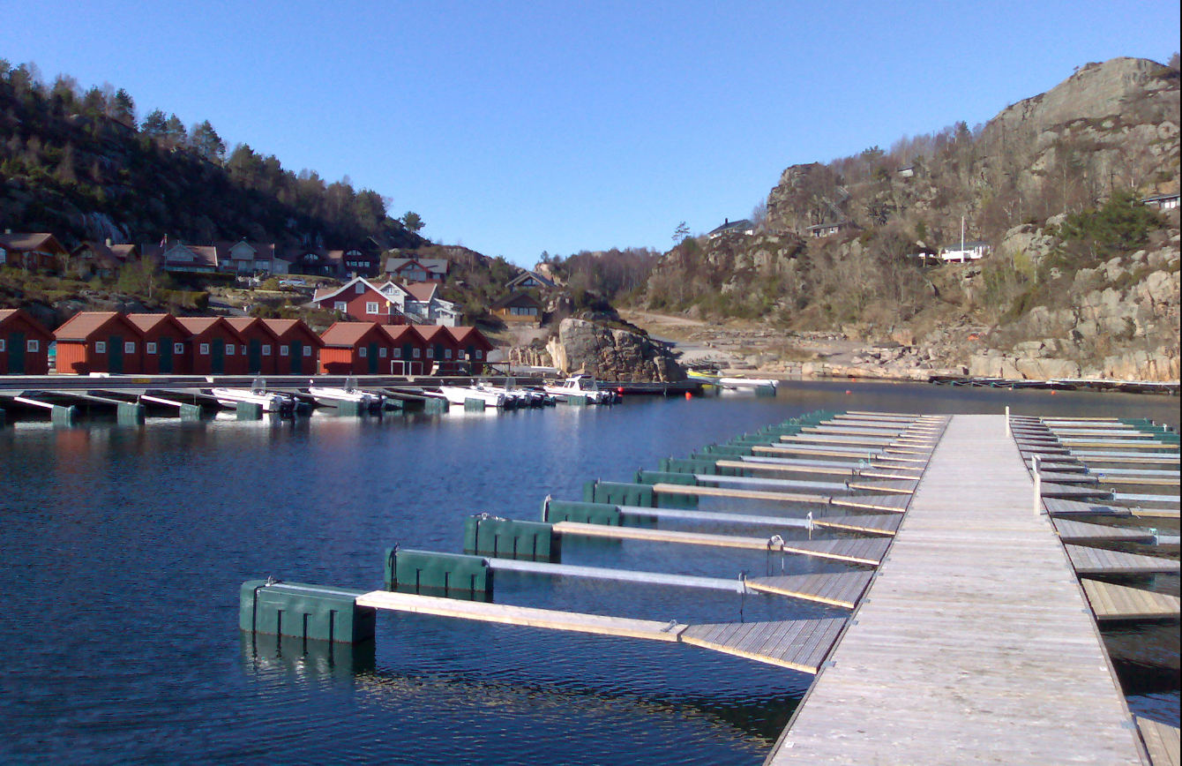
Årsmøte Svennevikheia og Lussevika velforening
Betel - 22. Juli 2023 kl 10.00

Slide 2
Agenda
Velge møteleder (styret foreslår Trond Gjermund Haugen)
Godkjenne innkalling og dagsorden
Velge referent og 2 medlemmer til å underskrive protokollen
Styrets årsberetning (se vedlegg)
Årsregnskap 2022 (se vedlegg)
Budsjett 2024 (se vedlegg)
Forslag til nye vedtekter (se vedlegg)
Forslag til ny Handlingsplan for perioden (se vedlegg)
Kontingent
Forslag fremmet av medlemmer av velforeningen (se vedlegg)
Kloakk
Etablering av veilag
Lussevika båthavn
Orientering om status på Tinglysing av båtplasser
Orientering om strøm til kaier og flytebrygger
Prosess for nye vedtekter for havnen
Årsregnskap 2022, Budsjett 2024 og kontingent 2024
Refusjon av drifts- og vedlikeholdsutgifter for bølgebrytere og flytebrygger til LGU
Velge nytt hovedstyre, havnestyre og revisor
Informasjon fra/til styret
Notes:
Styret foreslår Trond Gjermund Haugen
3. Som referent foreslår styret sekretær i styret Oddfrid Gjesdal Braut

Slide 3
9. Forslag til kontingent SLV 2024
Styret foreslår å endre kontingenten for 2024 til kr 2500.

Slide 4
11.3 Prosess for nye vedtekter Lussevika båthavn
Forslag til vedtak:
Havnestyret kaller inn alle medlemmene som har båtplass i havna til informasjonsmøte som grunnlag for videre arbeid med vedtektene. Havnestyret legger frem forslag til nye felles vedtekter på årsmøte 2024.

Slide 5
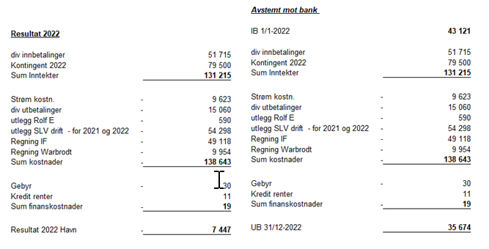
11.4 Årsregnskap 2022 Lussevika Båthavn (LB)

Slide 6
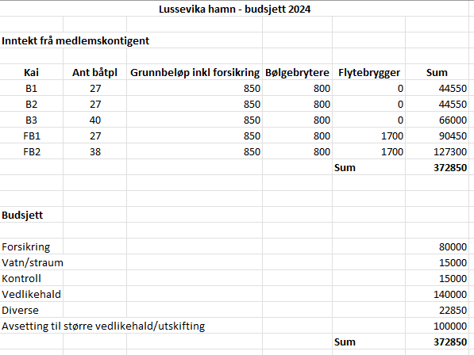
11.4 Budsjett 2024 LB

Slide 7
11.4 Forslag til kontingent LB 2024
Havnestyret foreslår følgende kontingent for 2024:
Kai | Grunnbeløp inkl. forsikring | Bølgebrytere | Flytebrygger | Sum kontingent
B1, B2 og B3 | 850 | 800 |  | 1650
FB1 og FB2 | 850 | 800 | 1700 | 3350

Slide 8
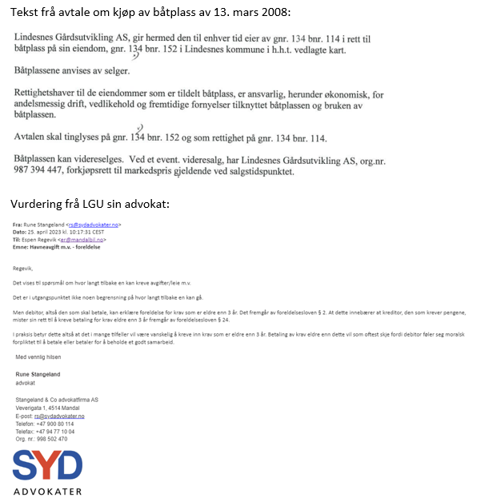
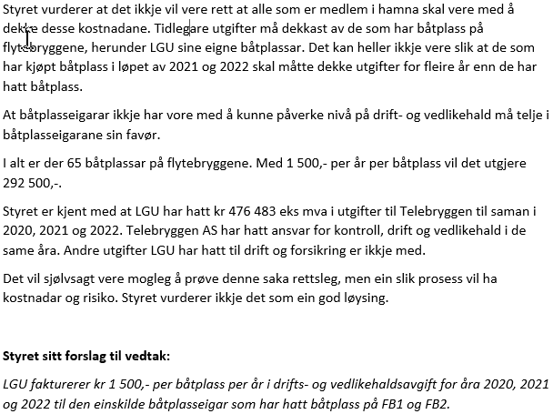
11.5 Orientering om refusjon av drifts- og vedlikeholdsutgifter for bølgebrytere og flytebrygger til LGU

Slide 9
12. Valg av hovedstyre og revisor
Oddfrid G. Braut, Ole Bjørn Maråk og Ole Petter Thingbø tar ikke gjenvalg og går ut av styret.
Styret forslag til nytt styre i SLV:
Anita Oftedal (leder) 1 år
Lise Storhaug Ekeland ikke på valg
Trond Gjermund Haugen ikke på valg
Morten Lindland 2 år (ny)
Torunn Tjetland 2 år (ny)
Revisor
Leif Terje Skjæveland tar ikke gjenvalg. Styret foreslår Oddfrid G. Braut som ny revisor.

Slide 10
12. Valg av styret Lussevika båthavn (LB)
Ole Bjørn Maråk og Brynjulf Øye tar ikke gjenvalg og går ut av styret.
Styrets forslag til nytt styre i LB:
FB1 Terje Fidjeland 2 år
FB2 Harald Reime 2 år (gjenvalg)
B1 Ove Ånestad 2 år (ny)
B2 Sigurd Trones ikke på valg
B3 Rolf Marcus Eskeland Ikke på valg
LGU Espen Regevik ikke på valg

Slide 11
Takk for oppmerksomheten!

